Slide 1
高醫書院工作報告
報告人：陳朝政教授
高醫書院執行長
學務處副學務長
106年9月11日

Slide 2
什麼是書院？
大學
學院
專業課程
書院、通識教育
活動、課程
硬實力
軟實力

Slide 3
書院教育的意義
共宿
(人際互動、生活教育)
共學
(正式、非正式課程)
引導
(書院導師、學長姐)
「書院」為一個由導師領導學生的課程、生活、娛樂、社交等方面的小型社會，並且以一個獨立系統式的存在，納於大學之中。其不但提供學生水平式、跨科系的學習模式，並提供豐富的住宿設施供教師與學生共同生活與娛樂，舉辦各種活動。
(引自薛雅慈，〈大學書院通識教育中的課程制度：兩岸四地書院與西方住宿學院的比較研究〉，《2012通識教育與學生學習成效評量國際研討會》)

Slide 4
高醫書院以全大一生為教育對象
輔導大一學生的重要性
書院教育的輔導方式
大一是大學生活
重要的適應期
書院導師+一般導師
宿舍幹部+學習助理
結合大學入門課程
大一是大學生活
重要的奠基期
以自主、整合及多樣的教育模式，重視學生意見，規劃書院活動，並以跨系共學方式進行。

Slide 5
書院的延續與革新：組織面
高醫書院教育委員會(邀請各學院院長及學生代表參加)
院長 |  | 校長兼任
副院長 |  | 副校長兼任
執行顧問 |  | 學務長
 |  | 人社院院長
 |  | 通識教育中心主任
 |  | 教務長
執行長 |  | 副學務長
學 系 專業學習
書 院 態度教養
雙導師制
大一導師
書院導師
106學年書院導師人數增加，師生比下降
總副導師及
學生代表會議
濟世書院
懷愛書院
傳習書院
日新書院
厚生書院
總 導 師
副總導師
導師群
生活助理群
總 導 師
副總導師
導師群
生活助理群
總 導 師
副總導師
導師群
生活助理群
總 導 師
副總導師
導師群
生活助理群
總 導 師
副總導師
導師群
生活助理群
各子書院又會分為若干小家，由書院導師輔導小家書院生。

Slide 6
書院的延續與革新：課程面
大學入門課程(校長親自擔任主負責教師)
項目/占分 | 細目/占分 | 負責單位
通識學堂 (40%) | 開學週共同課程：7次課程出席情況26% 人文素養課程：通識教育中心舉辦之動靜態講座及藝文活動：6場16% | 通識教育中心
各系課程 (30%) | 傑出校友講座(含心得一篇)：10% 院系介紹及院系核心能力及課程地圖：5% 導師時間：10% 基本救命術課程：5% | 各學系
書院 體驗課程(30%) | 經典人物講座：2場10% 軟實力活動：2場10% 小家共學日與書院導師評分：10% | 學務處
提供學生更多元的選擇，但減少學生負擔

Slide 7
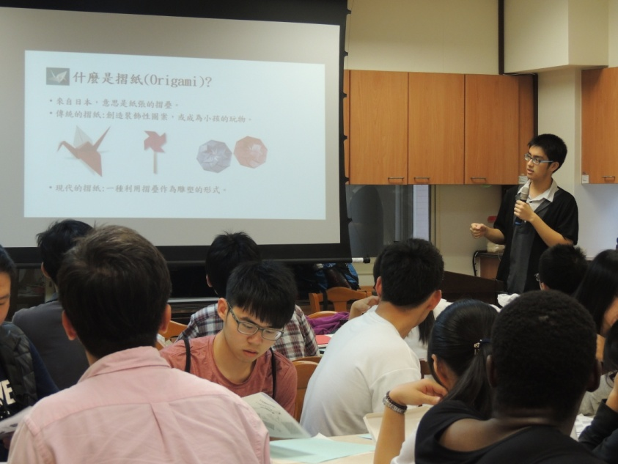
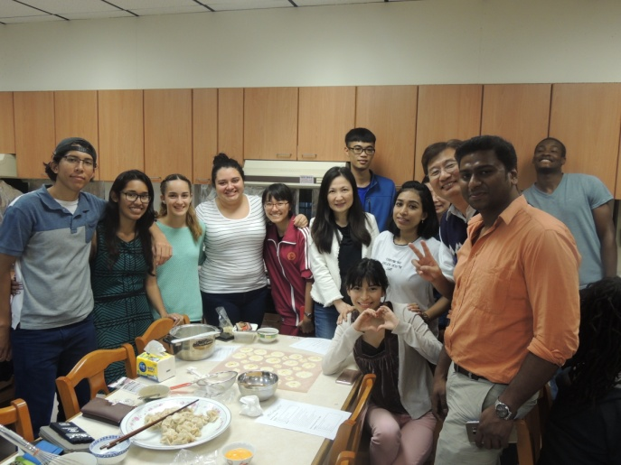
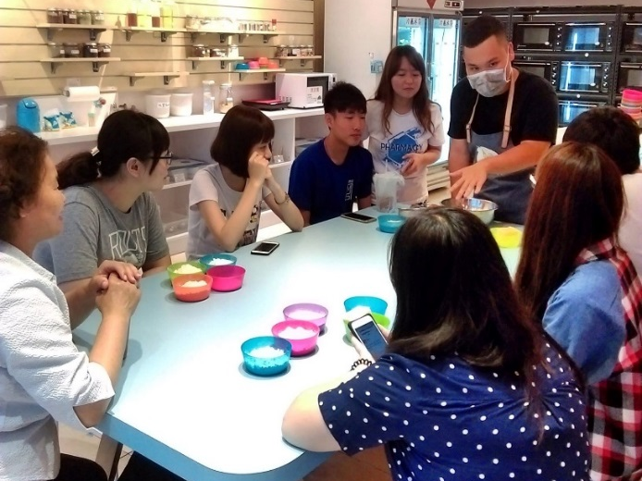
書院的延續與革新：活動面(1)
書院共學日運作方式：
師生自主規劃，並讓外籍生及社團加入書院活動
106.3.30邀請院生趙育德同學擔任講師，透過分享自己所愛的紙雕藝術，讓其他同學也可以體會紙雕之美，滿意度4.6(五分量表)。
106.4.24 舉行懷愛書院生共膳活動，外籍生加入書院活動，與本地生熱情互動，活動滿意度4.4(五分量表)。
106.4.26.傳習書院愛心餅乾製作，與烹飪社合作傳遞幸福，活動滿意度4(五分量表)。

Slide 8
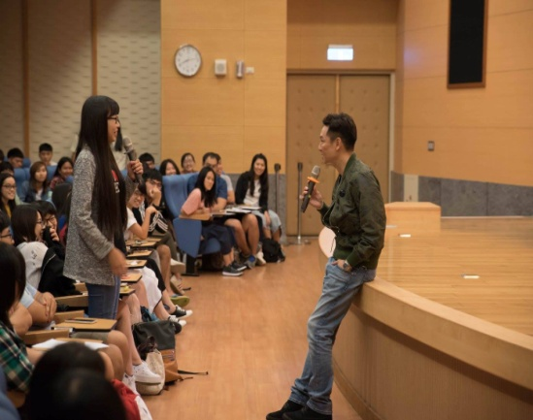
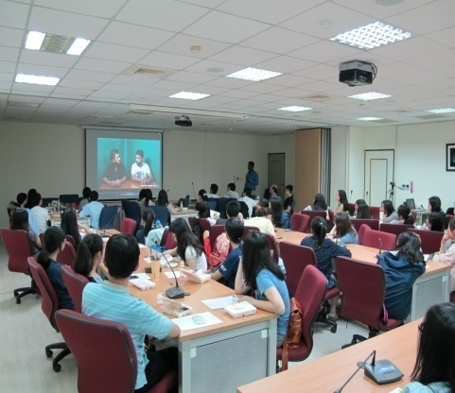
書院的延續與革新：活動面(2)
整合化教育模式
多樣化教育模式
多樣化教育模式
與社團合作之書院活動有幾場，例如學生會講座「說書人─謝祖武」，讓同學們再面對人生職涯上的思考。
濟世第5小家共學日，由導師、生活助理帶領院生自行發想棉花糖挑戰，藉由遊戲的進行激發院生團隊及創意思考。
培養正向態度及軟實力之系列活動，如國際視野系列活動、人權教育講座及創意系列講座等。

Slide 9
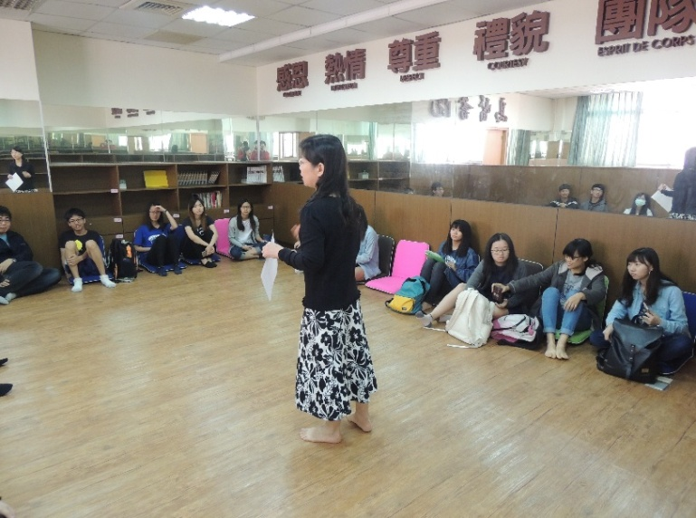
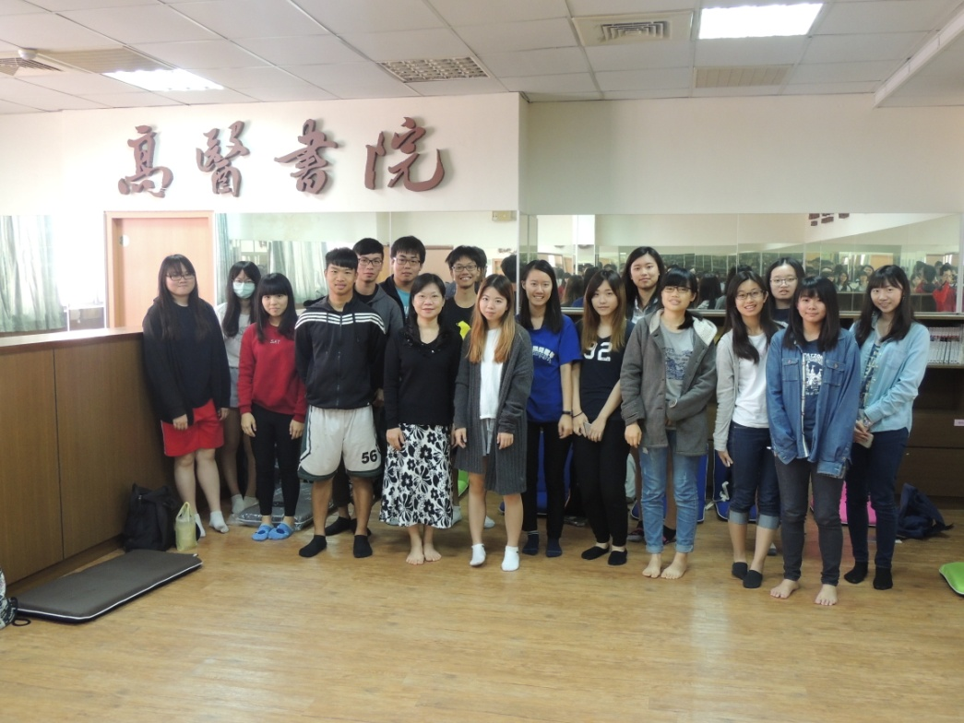
書院的延續與革新：活動面(3)
提供輔導資源：
書院小家聚由總院提供經費讓書院導師申請
學生回饋
在大學生涯中希望能在課業和社團中取得平衡，更希望能藉由參加活動為生活增添色彩。
在一個中午，討論自己對於未來大學生活的期許，老師一個一個慢慢的詢問每個學生他們對於夢想的藍圖，我從中可以吸取他人的經驗，並且畫入自己的規畫之中，另我大開眼界！
我覺得這次的書院活動還蠻有趣的。因為大家的時間都不一致，但是能夠利用中午的時間聚在一起吃個午餐，是一個很棒的活動。

Slide 10
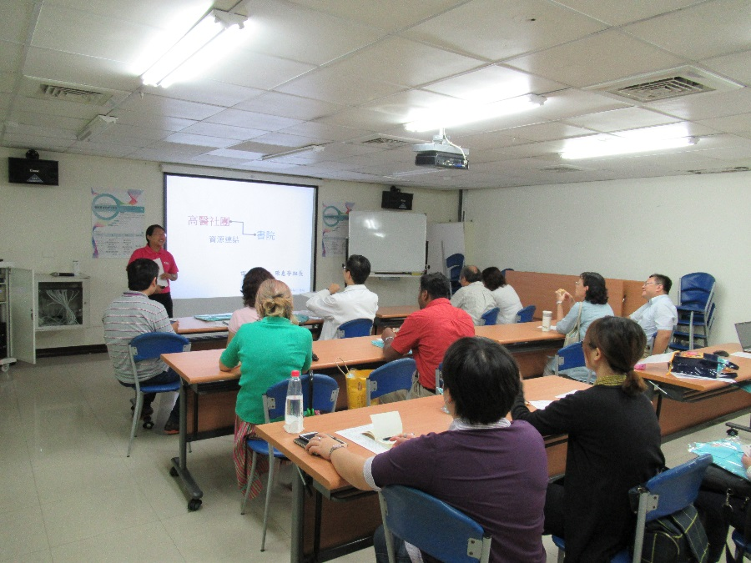
書院的延續與革新：活動面(4)
課外活動組組長帶領書院導師及學習助理
討論書院活動如何與社團結合
106.09.01書院導師研習會
106.09.01書院學習助理研習會

Slide 11
書院的延續與革新：活動面(5)
書院將與非營利組織合作，
鼓勵書院生到偏鄉擔任一日志工，履踐社會責任
106.08.23學務處「善盡大學社會責任」六龜區實地探勘

Slide 12
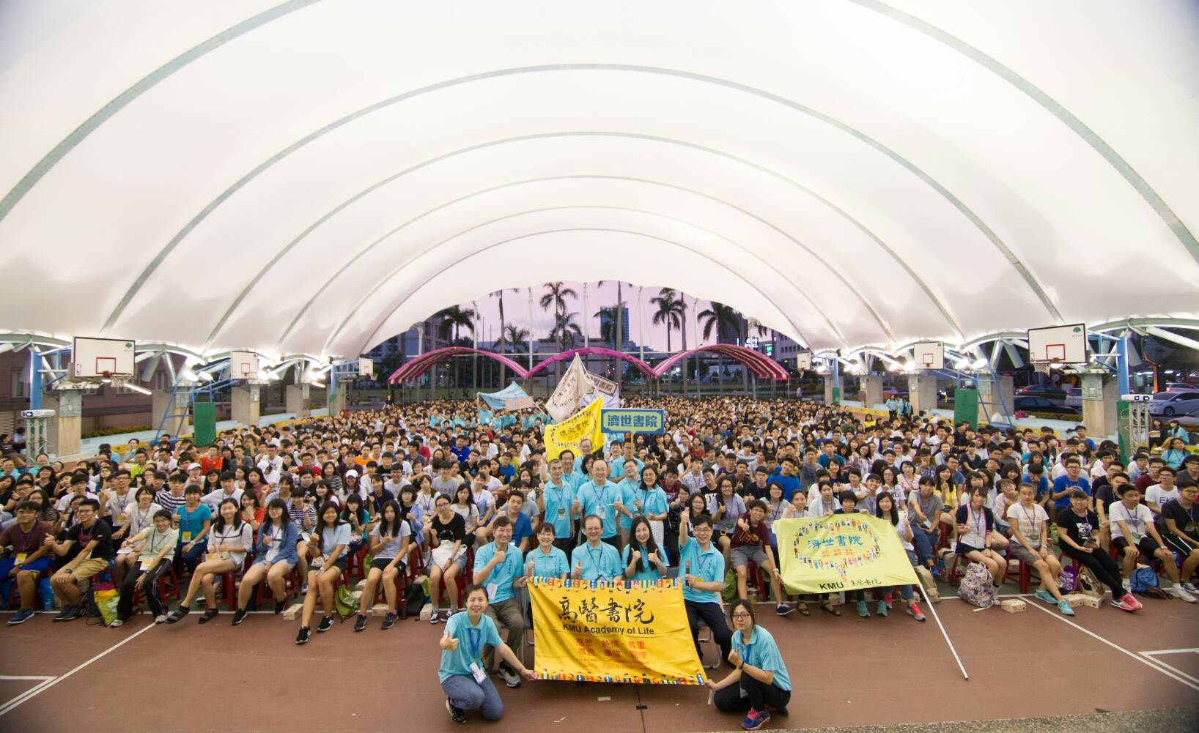
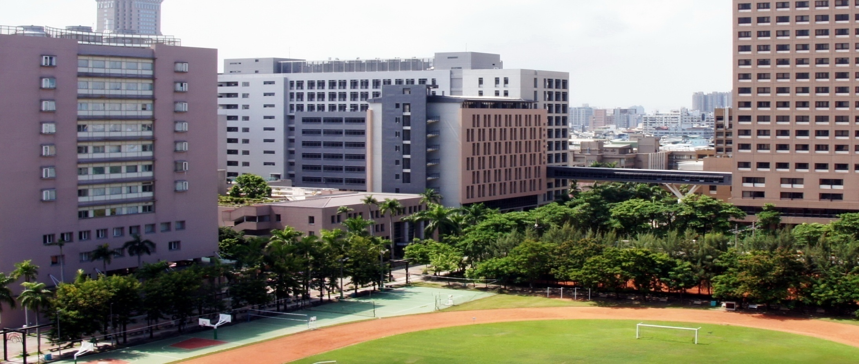
謝謝聆聽

